Slide 1
Формирование субъектности обучающихся в условиях реализации ФГОС ООО
Кулякина ЛарисаИвановна
учитель русского языка и литературы
МКОУ «Средняя школа №10»
п. Светлогорск Туруханского района
Дистанционные
образовательные
технологии

Slide 2
Организация процесса обучения с применением дистанционных технологий

Slide 3
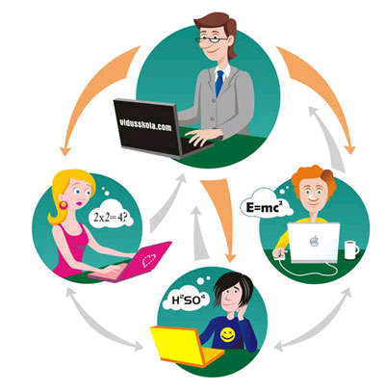
Дистанционное обучение – способ организации процесса обучения, основанный на использовании современных информационных и телекоммуникационных технологий, позволяющих осуществлять обучение на расстоянии без непосредственного контакта между преподавателем и учащимся.

Slide 4
формирование дополнительного образовательного пространства
развитие таких навыков, как толерантность, критическое
мышление
формирование познавательной активности и самостоятельности
выбор индивидуальных темпов изучения материала

Slide 5
Технология дистанционного обучения
заключается в том, что обучение и контроль за усвоением материала происходит с помощью компьютерной сети Интернет, используя современные технологии.

Slide 6
«Плюсы" и "минусы" дистанционного обучения
удобство планирования времени;
личная заинтересованность в получении образования;
удобство места обучения;
разнообразие и большой объем доступных информационных ресурсов;
широкое использование компьютерных и телекоммуникационных технологий в доставке учебных материалов
у слушателей возникает соблазн отложить работу до лучших времен;
сложность встраивания мотивационных компонентов (которые должны постоянно поддерживать высокий уровень интереса к процессу) обучения в дистанционные формы;
отсутствие навыков самоорганизации учебной деятельности вне прямого контакта с преподавателем;
временные ограничения;
вопрос доступности их для слушателя в условиях цифрового неравенства регионов России

Slide 7
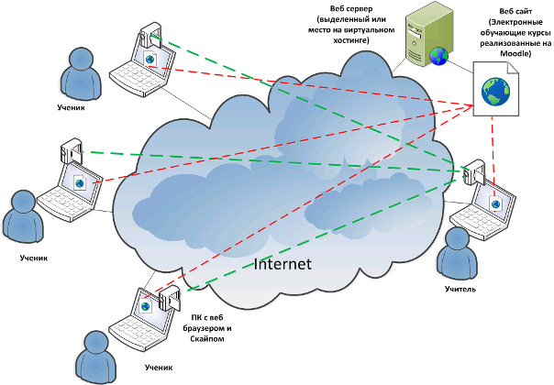
Схема дистанционного обучения

Slide 8
Достоинства:
создание образовательного пространства для самостоятельной работы обучающегося;
индивидуальное расписание, в удобное время;
возможность в любой момент поддержать диалог с учителем с помощью современных средств коммуникаций

Slide 9
электронная почта
Skype
«Сетевой город»
видео уроки
ресурсы мировой сети Интернет
видеоконференции

Slide 10
Дистанционное образование

Slide 11
Черты дистанционного обучения :
гибкость
модульность
экономичность
технологичность
социальное равноправие
новая роль преподавателя
охват обеспечивает одновременное обращение ко многим источникам учебной информации

Slide 12
Дистанционное обучение отличается от традиционных форм обучения
в большем объеме самостоятельной деятельности обучающегося;
в более осознанном уровне мотивации потребителя образовательных услуг
в необходимости наличия навыков грамотной работы на компьютере, как учителя, так и обучающегося;
в наличии интерактивной коммуникации;
в использовании всевозможных форм учебно-методического обеспечения в создание комфортных условий для изучения материала

Slide 13
Основные роли участников
дистанционного обучения
Ученик
Учитель
Родители
Учитель - тьютор
Notes:
Учащийся - является наиболее значимым участником среды, центральным элементом, на чье развитие и благополучие направлена деятельность всей системы дистанционного обучения. Принимает активное участие в построение собственной образовательной траектории.
Учитель - реализует работу с учащимся в сфере базовой части индивидуальной образовательной траектории учащегося. Имея учебно-тематическое планирование, созданные с учетом образовательной программы в учебном процессе, учитель осуществляет надомное взаимодействие с учащимся. В ходе обучения он использует учебные материалы, пособия, в том числе, материалы лабораторных работ, практические задания и др.
Родители - важный участник, являющийся значимыми в жизни и образовании ребенка. Родители могут играть заметную роль в процессе мотивации работы с ребенком. Имея доступ к информационным, учебным и учебно-методическим материалам родители могут стать активными участникам процесса социализации и адаптации ребенка в мире.
Учитель-тьютор - осуществляет работу с учащимся в сфере дополнительной части индивидуальной образовательной траектории. Используя учебные материалы, учитель-тъютор обучает с использованием дистанционных технологий, удаленно координирует образовательный процесс учащегося. В ходе взаимодействия учитель-тьютор оказывает психологическую поддержку учащемуся.

Slide 14
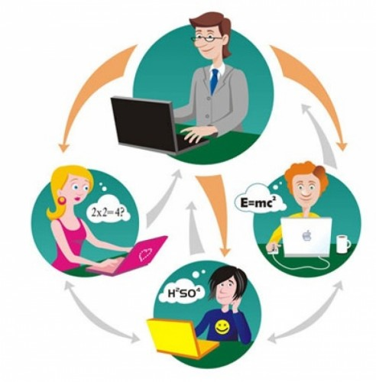
Формирование универсальных учебных действий на дистанционном занятии
личностные
регулятивные
познавательные
коммуникативные
Notes:
У обучающихся формируются:
-умения организовывать свою деятельность, определять её цели и задачи, выбирать средства реализации цели и применять их на практике, оценивать достигнутые результаты;
-умение работать с разными источниками информации.
Ключевой особенностью дистанционного обучения является цель максимально способствовать удовлетворению и развитию образовательных потребностей обучающихся

Slide 15
Категории детей , нуждающихся в образовании по системе дистанционного обучения:
* дети –инвалиды;
* часто болеющие дети (карантин);
* дети, желающие пройти самоподготовку к ЕГЭ;
* одаренные дети;
* дети, выезжающие вместе с родителями за границу
на отдых;
* дети, выезжающие на спортивные тренировочные
сборы и соревнования в другие города.

Slide 16
Дистанционное обучение – это обучение для всех и каждого

Slide 17
СПАСИБО ЗА ВНИМАНИЕ.

